Slide 1
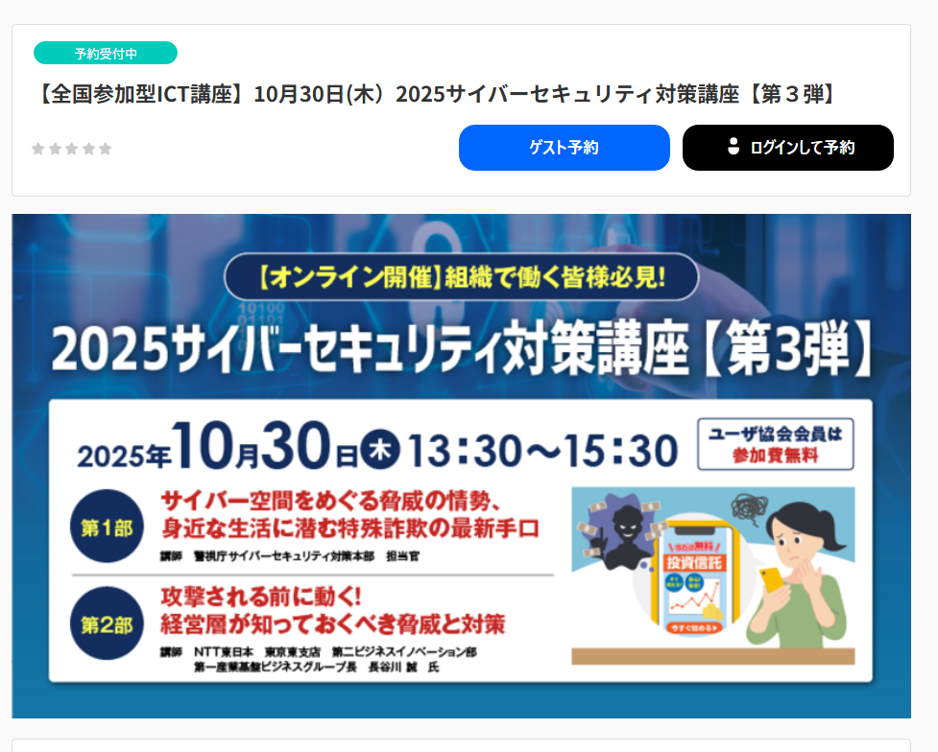
予約手順
＜手順1＞
ここを「ゲスト予約」クリックしてください。
STORESの会員登録をされているかたは「ログインして予約」をクリックしてください。

Slide 2
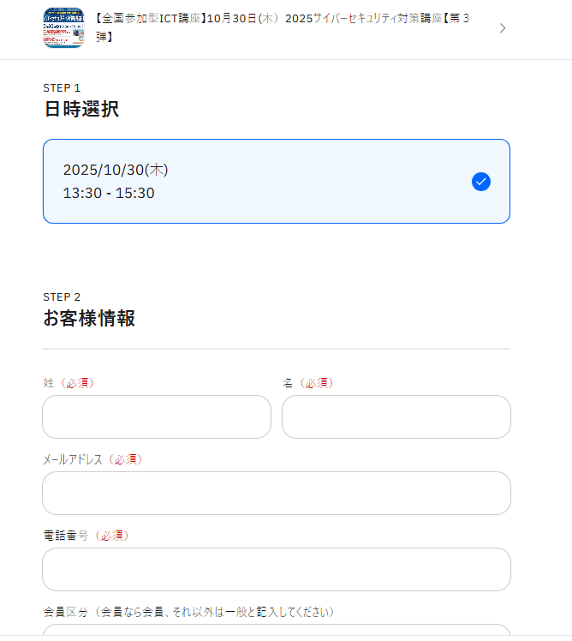
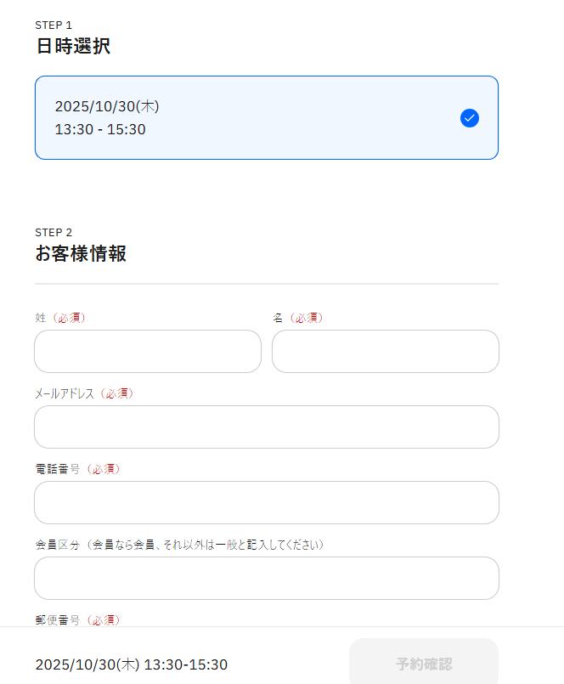
＜手順3＞
必要事項を入力してください。
＜手順2＞
ここをクリックしてください。

Slide 3
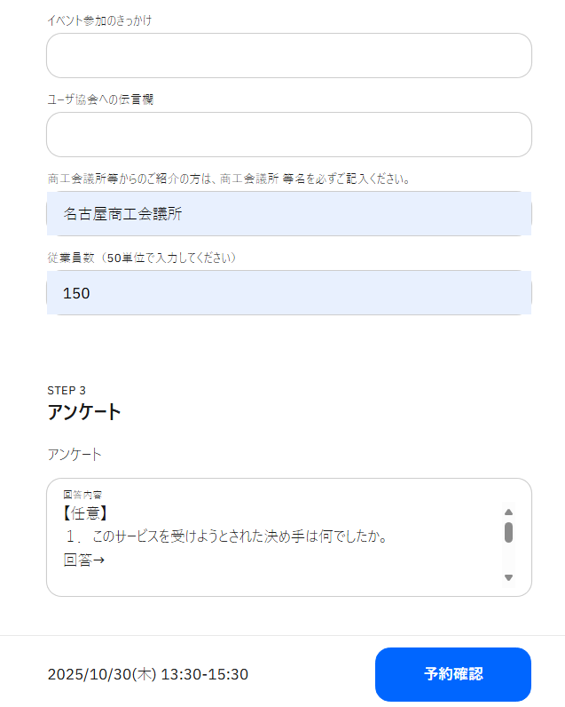
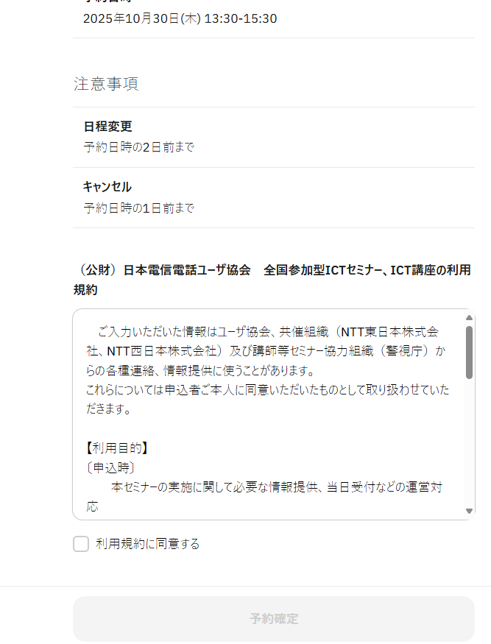
＜手順5＞
サービス提供者の利用規約をお読みください。個人情報の取扱いについてご説明させていただいています。
＜手順4＞
必要事項を記入され、ハイライトしたら（くっきり明るくなれば）ここをクリックしてください。
＜手順6＞
サービス提供者の利用規約（個人情報の扱い）をお読みいただき、同意される場合に「利用規約に同意する」をクリックしてください。

Slide 4
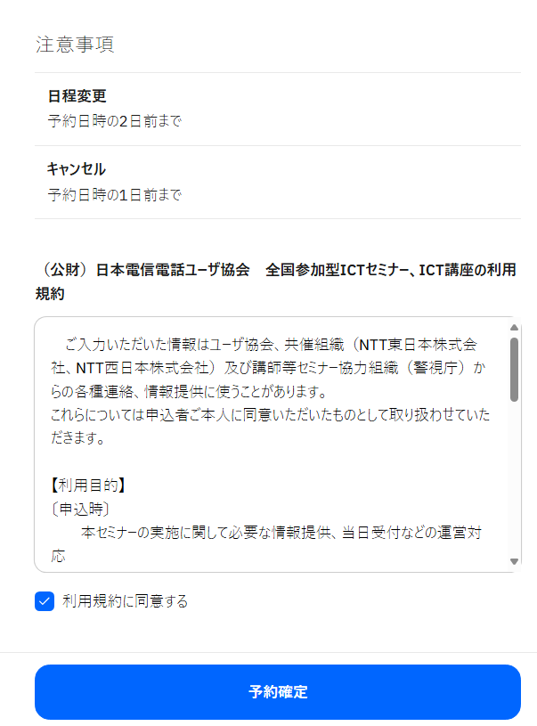
ご入力いただいた情報はユーザ協会、共催組織（NTT東日本株式会社、NTT西日本株式会社）及び講師等セミナー協力組織（警視庁）からの各種連絡、情報提供に使うことがあります。
これらについては申込者ご本人に同意いただいたものとして取り扱わせていただきます。
【利用目的】
〔申込時〕
本セミナーの実施に関して必要な情報提供、当日受付などの運営対応
〔アンケート時〕
今後開催するセミナー等の品質向上
〔関連情報の提供〕
当協会事業に関連する情報提供(登録いただいたお客さまへのコンタクト、メールマガジン、セミナー案内などの広告・宣伝メールの送信を含む)
【提供】
本フォームで取得した個人情報を第三者に提供することはいたしません。
ただし、共催組織（NTT東日本株式会社、NTT西日本株式会社）及び講師等セミナー協力組織（警視庁）に対してのみ、利用目的の達成に必要な範囲内で、個人情報のお取り扱いの全部または一部を共同利用または委託する場合があります。
提供された個人情報は、共催組織（NTT東日本株式会社、NTT西日本株式会社）及び講師等セミナー協力組織（警視庁）においても、保有・管理されます。
【JTUA】個人情報保護方針
（リンク先：https://www.jtua.or.jp/sitepolicy/privacy/）
【NTT東日本株式会社】プライバシーポリシー
（リンク先：https://www.ntt-east.co.jp/policy/?link_eastid=ins_f111）
【NTT西日本株式会社】プライバシーポリシー
（リンク先：https://www.ntt-west.co.jp/share/privacy.html）
【警視庁】個人情報の扱い
（リンク先：https://www.keishicho.metro.tokyo.lg.jp/about/kojinjoho.html）
＜手順7＞
利用規約に同意いただくと、ハイライト（バナーがはっきり明るくなります）しますので、クリックしてください。
サービス提供者の利用規約（個人情報の扱い）の内容です。

Slide 5
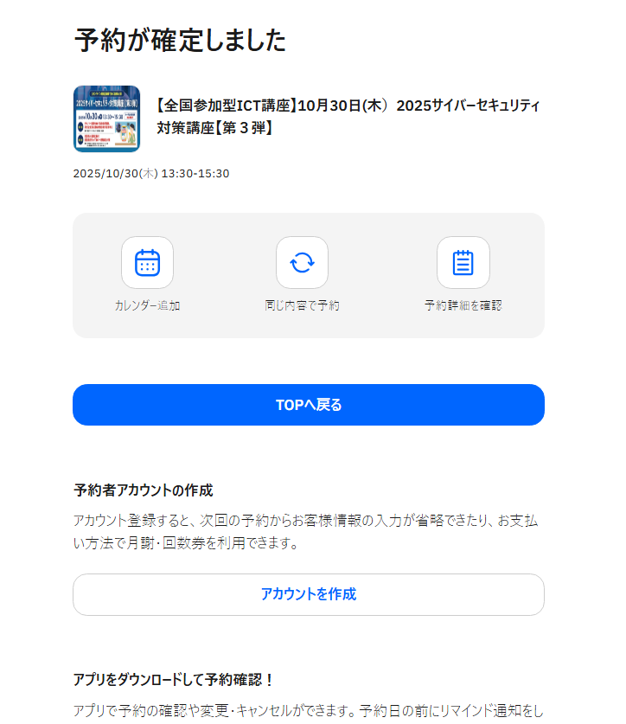
この画面がでたら、登録完了です。
登録確認メールが送られます。
STORESへアカウント登録をすることもできます。
登録は必須ではございません。登録後の個人情報はユーザ協会セキュリティポリシーとは別にSTOTES予約の規程によりますのでご注意ください。

Slide 6
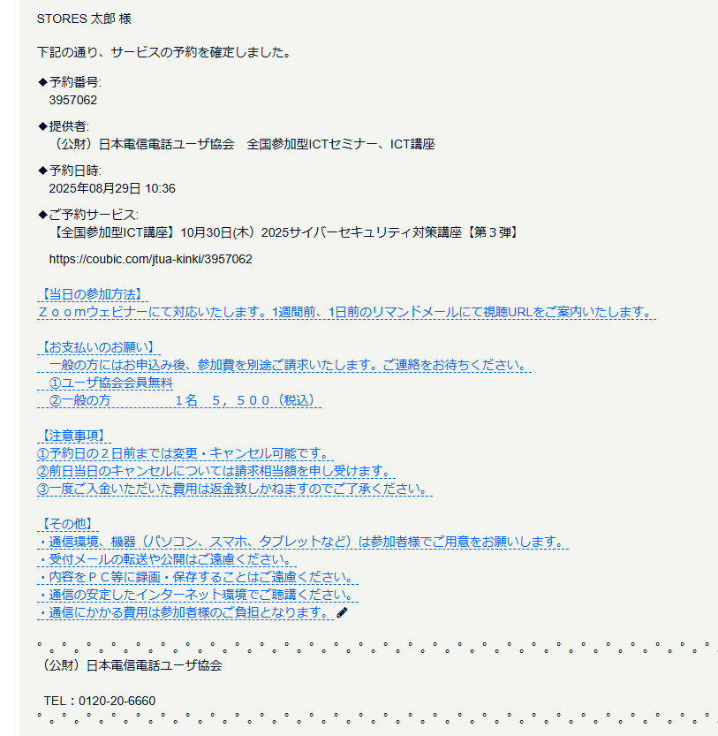
登録確認メールに接続URL等の参加に必要な情報が記載されていますので、ご確認のうえ、当日は記載のURLから参加願います。
もし、予約完了メールが届かない場合は、お手数ですが、事務局までお問合せ願います。

